Slide 1

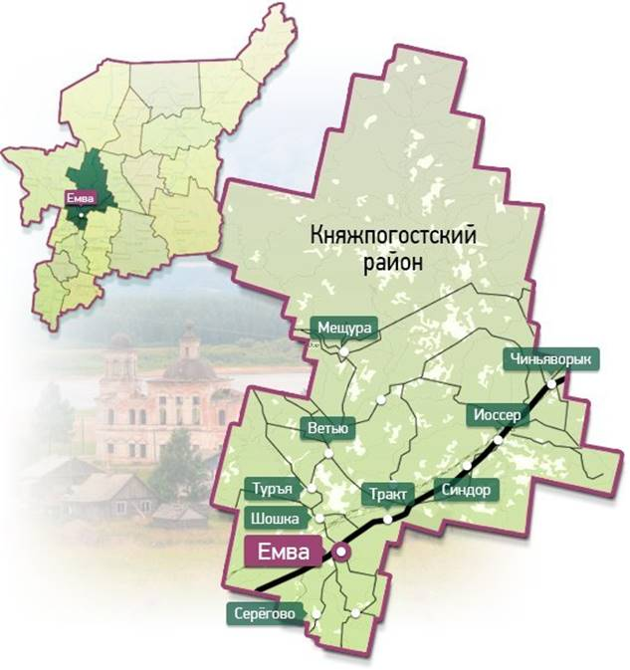
Бюджет для граждан на 2020 год и плановый период 2021 и 2022 годов
(Решение совета сельского поселения «Туръя» на 2020 год и плановый период 2021 и 2022 годов от 25.12.2019г. № 1-20/2)

Slide 2

БЮДЖЕТ ДЛЯ ГРАЖДАН
Что такое «Бюджет для граждан»?
Бюджет для граждан - документ, содержащий основные положения закона о бюджете в доступной для широкого круга заинтересованных пользователей форме, разработанный в целях ознакомления граждан с основными целями, задачами бюджетной политики, планируемыми и достигнутыми результатами использования бюджетных средств.
Бюджет- это форма образования и расходования денежных средств, предназначенных для финансового обеспечения задач и функций государства и местного самоуправления (статья 6 Бюджетного Кодекса Российской Федерации).
Граждане- как налогоплательщики и потребители государственных и муниципальных услуг-должны быть уверены в том, что передаваемые ими в распоряжение государства средства используются прозрачно и эффективно, приносят конкретные результаты как для общества в целом, так и для каждой семьи, каждого человека.
Бюджетный процесс - регламентируемая законодательством Российской Федерации деятельность органов государственной власти, органов местного самоуправления и иных участников бюджетного процесса по составлению и рассмотрению проектов бюджетов, утверждению и исполнению бюджетов, контролю за их исполнением, осуществлению бюджетного учета, составлению, внешней проверке, рассмотрению и утверждению бюджетной отчетности

Slide 3
БЮДЖЕТ ДЛЯ ГРАЖДАН
Бюджет любой семьи делится на две части
Доходы Расходы
Доходы
Расходы
(-)Дефицит ((+) Профи-цит)

Slide 4
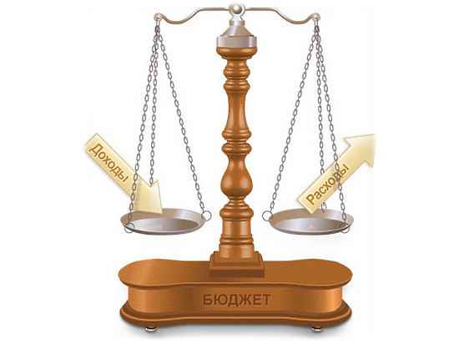
БЮДЖЕТ ДЛЯ ГРАЖДАН
Доходы- это поступления денежных средств в бюджет
Расходы –это выплаты из бюджета денежных средств

Slide 5
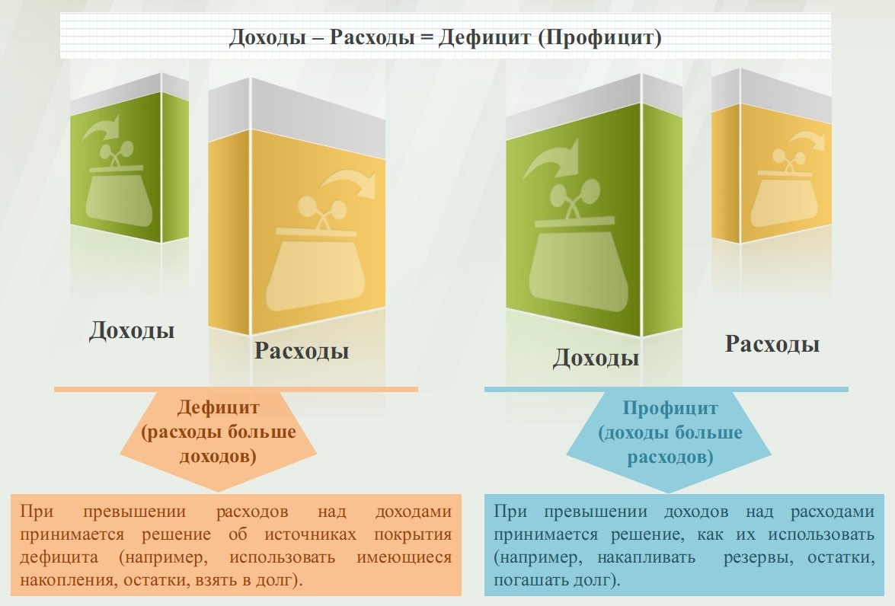
БЮДЖЕТ ДЛЯ ГРАЖДАН

Slide 6
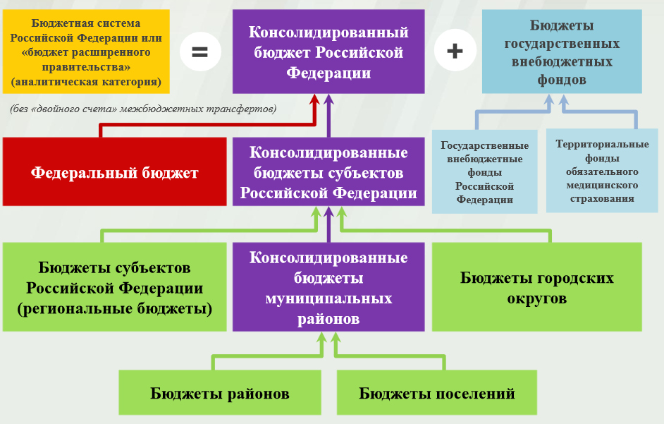
БЮДЖЕТ ДЛЯ ГРАЖДАН
Бюджетная система. Структура консолидированного бюджета Российской Федерации

Slide 7
БЮДЖЕТ ДЛЯ ГРАЖДАН
Стадии бюджетного процесса:
Утверждение бюджета на очередной финансовый год и плановый период
(Совет сельского поселения «Туръя»)
Исполнение бюджета текущего финансового года (Органы местного самоуправления; финансовые органы, главные распорядители)
Формирование отчетности об исполнении бюджета предыдущего отчетного финансового года (Финансовый орган, главные распорядители средств)
Утверждение отчета об исполнении бюджета предыдущего финансового года (Совет сельского поселения «Туръя»)
Составление проекта бюджета на очередной финансовый год и плановый период (Финансовый орган, главные распорядители бюджетных средств)
Рассмотрение проекта бюджета на очередной финансовый год и плановый период (Совет сельского поселения «Туръя»)

Slide 8
БЮДЖЕТ ДЛЯ ГРАЖДАН
Составление решения о бюджете основывается на :
Бюджетном послании президента Российской Федерации
Основных направлениях бюджетной и налоговой политики
Стратегии социально-экономического развития района
Прогнозе социально-экономического развития района
Муниципальных программ
Бюджетном прогнозе муниципального района

Slide 9


БЮДЖЕТ ДЛЯ ГРАЖДАН
Основные характеристики бюджета (тыс.рублей)
Показатели | 2020 год | 2021 год | 2022 год
Доходы | 3 581,001 | 3 098,842 | 3 196,983
Расходы в том числе: на 1 жителя (209 чел. на 01.01.2019 | 3 583,801 17,147 | 3 101,842 14,841 | 3 199,883 15,310
Дефицит(-)/ Профицит(+) | - 2,800 | - 3,000 | - 2,900

Slide 10
БЮДЖЕТ ДЛЯ ГРАЖДАН
Доходы бюджета
Налоговые доходы (поступления от уплаты налогов)
Налог на доходы физических лиц
Неналоговые доходы (поступления от уплаты прочих пошлин, сборов)
Прочие неналоговые доходы (от использования имущества)
Безвозмездные поступления (поступления из других бюджетов бюджетной системы РФ)
Дотации
Налог на имущество физических лиц
Земельный налог
Государственная пошлина
Субвенции
Денежные взыскания (штрафы)
Субсидии
Иные межбюджетные трансферты

Slide 11
БЮДЖЕТ ДЛЯ ГРАЖДАН
РАСХОДНАЯ ЧАСТЬ БЮДЖЕТА
Расходы бюджета муниципального района
Муниципальные Непрограммные программы мероприятия
БЮДЖЕТ ДЛЯ ГРАЖДАН
РАСХОДНАЯ ЧАСТЬ БЮДЖЕТА
Расходы бюджета сельского поселения «Туръя»
Муниципальные Непрограммные
программы мероприятия
2020 год – 13,8% 2020 год – 86,2%
2021 год – 3,8% 2021 год – 96,2%
2022 год – 3,7% 2022 год – 96,3%

Slide 12
БЮДЖЕТ ДЛЯ ГРАЖДАН
Принятые муниципальные программы на уровне сельского поселения «Туръя»
 | План 2020 год | План 2021 год | План 2022 год
Муниципальная программа «Противодействие экстремизму и профилактика терроризма на территории сельского поселения «Туръя» Княжпогостского района Республики Коми» | 0,300 | 0,300 | 0,300
в том числе:
- распространение буклетов, плакатов, памяток и рекомендаций по антитеррористической тематике | 0,300 | 0,300 | 0,300
Муниципальная программа «Пожарная безопасность в населенных пунктах на территории сельского поселения «Туръя» | 18,600 | 18,600 | 18,600
в том числе:
- техническое обслуживание пожарной сигнализации | 18,600 | 18,600 | 18,600
Муниципальная программа «Развитие жилищно-коммунального хозяйства и благоустройства сельского поселения «Туръя» | 474,234 | 100,000 | 100,000
в том числе:
- расходы на содержание уличного освещения | 254,234 | 0,000 | 0,000
- благоустройство территории | 20,000 | 0,000 | 0,000
- содержание улично-дорожной сети | 200,000 | 100,000 | 100,000

Slide 13
БЮДЖЕТ ДЛЯ ГРАЖДАН
Структура расходов бюджета сельского поселения «Туръя»
Наименование направления расходов (тыс.руб) | План 2020 год | План 2021 год | План 2022 год
Функционирование высшего должностного лица субъекта Российской Федерации и муниципального образования | 684,133 | 680,933 | 680,933
Функционирование Правительства Российской Федерации, высших исполнительных органов государственной власти субъектов Российской Федерации, местных администраций | 2 049,862 | 1 881,612 | 1 901,694
Обеспечение деятельности финансовых, налоговых и таможенных органов и органов финансового (финансово-бюджетного) надзора | 0,418 | 0,418 | 0,418
Резервные фонды | 1,500 | 1,500 | 1,500
Другие общегосударственные вопросы | 9,800 | 0,300 | 0,300
Защита населения и территории от чрезвычайных ситуаций природного и техногенного характера, гражданская оборона | 18,600 | 18,600 | 18,600
Транспорт | 3,000 | 3,000 | 3,000
Коммунальное хозяйство | 8,000 | 8,000 | 8,000
Благоустройство | 474,234 | 100,000 | 100,000
Пенсионное обеспечение | 334,254 | 334,254 | 334,254
Условно утверждаемые (утвержденные) расходы | 0,00 | 73,225 | 151,185
Итого | 3 583,801 | 3 101,842 | 3 199,883

Slide 14
БЮДЖЕТ ДЛЯ ГРАЖДАН
СПАСИБО ЗА ВНИМАНИЕ!
Исполнитель: Финансовое управление администрации МР «Княжпогостский»
Адрес: г. Емва ул. Дзержинского 81
Тел. 82139-21153

